Slide 1



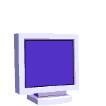
Corso di Aggiornamento Portale n.d.r.
Dipartimento dell’Organizzazione Giudiziaria, del Personale e dei Servizi
Direzione Generale per i Sistemi Informativi Automatizzati
Comitato tecnico Consultivo di Polizia Locale
Potenza, 7 giugno 2023 Ore 15:30
Notes:
Questo modello può essere utilizzato come file iniziale per la presentazione di materiale didattico per la formazione in gruppo.
Sezioni
Fare clic con il pulsante destro del mouse su una diapositiva per aggiungere sezioni. Le sezioni possono essere utili per organizzare le diapositive o agevolare la collaborazione tra più autori.
Note
Utilizzare la sezione Note per indicazioni sull'esecuzione della presentazione oppure per fornire informazioni aggiuntive per il pubblico. Mostrare queste note nella visualizzazione Presentazione durante la presentazione.
Valutare con attenzione le dimensioni dei caratteri, importanti per l'accessibilità, la visibilità, la registrazione video e la produzione online.
Colori coordinati
Prestare particolare attenzione ai grafici, ai diagrammi e alle caselle di testo.
Tenere presente che i partecipanti eseguiranno la stampa in bianco e nero o in gradazioni di grigio. Eseguire una stampa di prova per assicurarsi che i colori risultino comunque efficaci e chiari in una stampa in solo bianco e nero e in gradazioni di grigio.
Grafica, tabelle e grafici
Scegliere la semplicità: se possibile utilizzare stili e colori coerenti, che non rappresentino elementi di distrazione.
Assegnare un'etichetta a tutti i grafici e a tutte le tabelle.

Slide 2
IL PORTALE NDR
Il portale NdR consente agli organi di Polizia di iscrivere una Annotazione Preliminare e di trasmetterla alle Procure di competenza. Successivamente la Procura destinataria ritrova, nelle Annotazioni preliminari, la Notizia di Reato trasmessa e può iscriverla nel proprio Registro Generale delle Notizie di Reato mediante il portale RegeWeb.
Successivamente il portale RegeWeb inoltra al Portale NDR informazioni relative alla iscrizione nel Registro Generale, come il Numero di Registro, la data di iscrizione del procedimento ed il magistrato assegnato.
Notes:
Questo modello può essere utilizzato come file iniziale per la presentazione di materiale didattico per la formazione in gruppo.
Sezioni
Fare clic con il pulsante destro del mouse su una diapositiva per aggiungere sezioni. Le sezioni possono essere utili per organizzare le diapositive o agevolare la collaborazione tra più autori.
Note
Utilizzare la sezione Note per indicazioni sull'esecuzione della presentazione oppure per fornire informazioni aggiuntive per il pubblico. Mostrare queste note nella visualizzazione Presentazione durante la presentazione.
Valutare con attenzione le dimensioni dei caratteri, importanti per l'accessibilità, la visibilità, la registrazione video e la produzione online.
Colori coordinati
Prestare particolare attenzione ai grafici, ai diagrammi e alle caselle di testo.
Tenere presente che i partecipanti eseguiranno la stampa in bianco e nero o in gradazioni di grigio. Eseguire una stampa di prova per assicurarsi che i colori risultino comunque efficaci e chiari in una stampa in solo bianco e nero e in gradazioni di grigio.
Grafica, tabelle e grafici
Scegliere la semplicità: se possibile utilizzare stili e colori coerenti, che non rappresentino elementi di distrazione.
Assegnare un'etichetta a tutti i grafici e a tutte le tabelle.

Slide 3
IL PORTALE NDR
Successivamente il portale RegeWeb inoltra al Portale NDR informazioni relative alla iscrizione nel Registro Generale, come il Numero di Registro, la data di iscrizione del procedimento ed il magistrato assegnato.
Notes:
Questo modello può essere utilizzato come file iniziale per la presentazione di materiale didattico per la formazione in gruppo.
Sezioni
Fare clic con il pulsante destro del mouse su una diapositiva per aggiungere sezioni. Le sezioni possono essere utili per organizzare le diapositive o agevolare la collaborazione tra più autori.
Note
Utilizzare la sezione Note per indicazioni sull'esecuzione della presentazione oppure per fornire informazioni aggiuntive per il pubblico. Mostrare queste note nella visualizzazione Presentazione durante la presentazione.
Valutare con attenzione le dimensioni dei caratteri, importanti per l'accessibilità, la visibilità, la registrazione video e la produzione online.
Colori coordinati
Prestare particolare attenzione ai grafici, ai diagrammi e alle caselle di testo.
Tenere presente che i partecipanti eseguiranno la stampa in bianco e nero o in gradazioni di grigio. Eseguire una stampa di prova per assicurarsi che i colori risultino comunque efficaci e chiari in una stampa in solo bianco e nero e in gradazioni di grigio.
Grafica, tabelle e grafici
Scegliere la semplicità: se possibile utilizzare stili e colori coerenti, che non rappresentino elementi di distrazione.
Assegnare un'etichetta a tutti i grafici e a tutte le tabelle.

Slide 4
IL PORTALE NDR
L’accesso al portale è riservato. Per motivi di sicurezza è necessario richiedere il certificato digitale al referente della Procura della Repubblica.
Ottenuto lo stesso sarà possibile generare i certificati per l’accesso del responsabile del Comando che potrà a sua volta generare i certificati per tutti gli addetti.
Notes:
Questo modello può essere utilizzato come file iniziale per la presentazione di materiale didattico per la formazione in gruppo.
Sezioni
Fare clic con il pulsante destro del mouse su una diapositiva per aggiungere sezioni. Le sezioni possono essere utili per organizzare le diapositive o agevolare la collaborazione tra più autori.
Note
Utilizzare la sezione Note per indicazioni sull'esecuzione della presentazione oppure per fornire informazioni aggiuntive per il pubblico. Mostrare queste note nella visualizzazione Presentazione durante la presentazione.
Valutare con attenzione le dimensioni dei caratteri, importanti per l'accessibilità, la visibilità, la registrazione video e la produzione online.
Colori coordinati
Prestare particolare attenzione ai grafici, ai diagrammi e alle caselle di testo.
Tenere presente che i partecipanti eseguiranno la stampa in bianco e nero o in gradazioni di grigio. Eseguire una stampa di prova per assicurarsi che i colori risultino comunque efficaci e chiari in una stampa in solo bianco e nero e in gradazioni di grigio.
Grafica, tabelle e grafici
Scegliere la semplicità: se possibile utilizzare stili e colori coerenti, che non rappresentino elementi di distrazione.
Assegnare un'etichetta a tutti i grafici e a tutte le tabelle.

Slide 5
IL PORTALE NDR
Generazione certificati di accesso NdR da “Responsabile ufficio per NdR”:
1)_Accedere al link
https://registrazionendr.giustizia.it:8443/rafe/menu.do?command=nuova_richiesta, (da rete esterna alla rete Giustizia)
ed eseguire la registrazione per responsabile ufficio.
Notes:
Questo modello può essere utilizzato come file iniziale per la presentazione di materiale didattico per la formazione in gruppo.
Sezioni
Fare clic con il pulsante destro del mouse su una diapositiva per aggiungere sezioni. Le sezioni possono essere utili per organizzare le diapositive o agevolare la collaborazione tra più autori.
Note
Utilizzare la sezione Note per indicazioni sull'esecuzione della presentazione oppure per fornire informazioni aggiuntive per il pubblico. Mostrare queste note nella visualizzazione Presentazione durante la presentazione.
Valutare con attenzione le dimensioni dei caratteri, importanti per l'accessibilità, la visibilità, la registrazione video e la produzione online.
Colori coordinati
Prestare particolare attenzione ai grafici, ai diagrammi e alle caselle di testo.
Tenere presente che i partecipanti eseguiranno la stampa in bianco e nero o in gradazioni di grigio. Eseguire una stampa di prova per assicurarsi che i colori risultino comunque efficaci e chiari in una stampa in solo bianco e nero e in gradazioni di grigio.
Grafica, tabelle e grafici
Scegliere la semplicità: se possibile utilizzare stili e colori coerenti, che non rappresentino elementi di distrazione.
Assegnare un'etichetta a tutti i grafici e a tutte le tabelle.

Slide 6
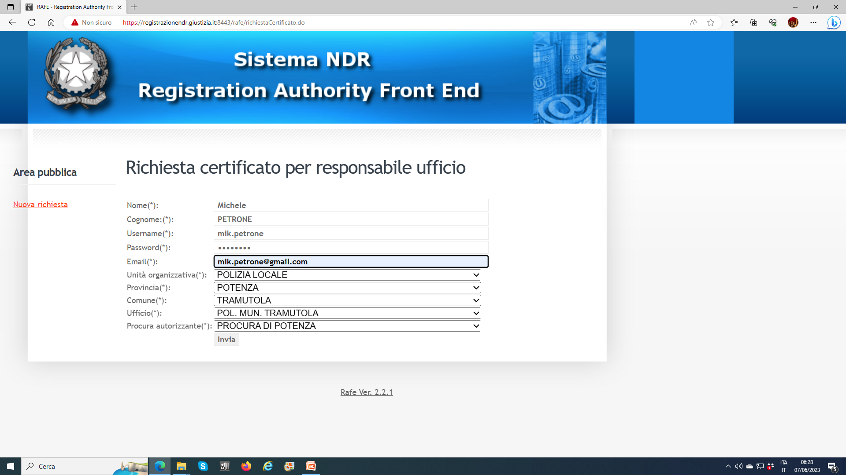
IL PORTALE NDR
Notes:
Questo modello può essere utilizzato come file iniziale per la presentazione di materiale didattico per la formazione in gruppo.
Sezioni
Fare clic con il pulsante destro del mouse su una diapositiva per aggiungere sezioni. Le sezioni possono essere utili per organizzare le diapositive o agevolare la collaborazione tra più autori.
Note
Utilizzare la sezione Note per indicazioni sull'esecuzione della presentazione oppure per fornire informazioni aggiuntive per il pubblico. Mostrare queste note nella visualizzazione Presentazione durante la presentazione.
Valutare con attenzione le dimensioni dei caratteri, importanti per l'accessibilità, la visibilità, la registrazione video e la produzione online.
Colori coordinati
Prestare particolare attenzione ai grafici, ai diagrammi e alle caselle di testo.
Tenere presente che i partecipanti eseguiranno la stampa in bianco e nero o in gradazioni di grigio. Eseguire una stampa di prova per assicurarsi che i colori risultino comunque efficaci e chiari in una stampa in solo bianco e nero e in gradazioni di grigio.
Grafica, tabelle e grafici
Scegliere la semplicità: se possibile utilizzare stili e colori coerenti, che non rappresentino elementi di distrazione.
Assegnare un'etichetta a tutti i grafici e a tutte le tabelle.

Slide 7
IL PORTALE NDR
Compilare e spedire il modulo di richiesta del certificato:
MODULO RICH CERTIFICATO PER RESPONSABILE UFFICIO.DOC
Spedire via mail ai recapiti indicati.
Alla casella di posta elettronica indicata durante la suddetta registrazione verrà spedito il certificato (la password del certificato è quella indicata nella pagina di registrazione).
Notes:
Questo modello può essere utilizzato come file iniziale per la presentazione di materiale didattico per la formazione in gruppo.
Sezioni
Fare clic con il pulsante destro del mouse su una diapositiva per aggiungere sezioni. Le sezioni possono essere utili per organizzare le diapositive o agevolare la collaborazione tra più autori.
Note
Utilizzare la sezione Note per indicazioni sull'esecuzione della presentazione oppure per fornire informazioni aggiuntive per il pubblico. Mostrare queste note nella visualizzazione Presentazione durante la presentazione.
Valutare con attenzione le dimensioni dei caratteri, importanti per l'accessibilità, la visibilità, la registrazione video e la produzione online.
Colori coordinati
Prestare particolare attenzione ai grafici, ai diagrammi e alle caselle di testo.
Tenere presente che i partecipanti eseguiranno la stampa in bianco e nero o in gradazioni di grigio. Eseguire una stampa di prova per assicurarsi che i colori risultino comunque efficaci e chiari in una stampa in solo bianco e nero e in gradazioni di grigio.
Grafica, tabelle e grafici
Scegliere la semplicità: se possibile utilizzare stili e colori coerenti, che non rappresentino elementi di distrazione.
Assegnare un'etichetta a tutti i grafici e a tutte le tabelle.

Slide 8
IL PORTALE NDR
Generazione certificati di accesso NdR da “Responsabile ufficio per NdR”:
2) Installare il certificato generato mediante la procedura di cui al punto 1), collegarsi al link per la generazione dei certificati (da rete esterna alla rete Giustizia), https://registrazionendr.giustizia.it:8443/rafe/adminRA.do
e generare i certificati per le utenze che dovranno accedere al portale.
Alla casella di posta elettronica indicata nel suddetto form di registrazione verrà spedito il certificato utente per l'accesso al portale (la password del certificato è quella indicata nella pagina di registrazione).
Notes:
Questo modello può essere utilizzato come file iniziale per la presentazione di materiale didattico per la formazione in gruppo.
Sezioni
Fare clic con il pulsante destro del mouse su una diapositiva per aggiungere sezioni. Le sezioni possono essere utili per organizzare le diapositive o agevolare la collaborazione tra più autori.
Note
Utilizzare la sezione Note per indicazioni sull'esecuzione della presentazione oppure per fornire informazioni aggiuntive per il pubblico. Mostrare queste note nella visualizzazione Presentazione durante la presentazione.
Valutare con attenzione le dimensioni dei caratteri, importanti per l'accessibilità, la visibilità, la registrazione video e la produzione online.
Colori coordinati
Prestare particolare attenzione ai grafici, ai diagrammi e alle caselle di testo.
Tenere presente che i partecipanti eseguiranno la stampa in bianco e nero o in gradazioni di grigio. Eseguire una stampa di prova per assicurarsi che i colori risultino comunque efficaci e chiari in una stampa in solo bianco e nero e in gradazioni di grigio.
Grafica, tabelle e grafici
Scegliere la semplicità: se possibile utilizzare stili e colori coerenti, che non rappresentino elementi di distrazione.
Assegnare un'etichetta a tutti i grafici e a tutte le tabelle.

Slide 9
IL PORTALE NDR
Accesso a NdrWeb:
3) Installare il certificato generato mediante la procedura di cui al punto 2) ed accedere al Portale Notizie di Reato mediante il seguente link (da rete esterna alla rete Giustizia),
https://portalendr.giustizia.it:8443/NdrWEB/home.do
4) Se al Portale NDR indicato al punto 3) si accede con il certificato generato al punto 1) si ottiene un errore di connessione al server (Errore di connessione al database. Contattare l'assistenza Tecnica) poiché tale certificato deve essere utilizzato soltanto per generare le utenze di accesso con il link 2) e non per l'accesso al portale.
Notes:
Questo modello può essere utilizzato come file iniziale per la presentazione di materiale didattico per la formazione in gruppo.
Sezioni
Fare clic con il pulsante destro del mouse su una diapositiva per aggiungere sezioni. Le sezioni possono essere utili per organizzare le diapositive o agevolare la collaborazione tra più autori.
Note
Utilizzare la sezione Note per indicazioni sull'esecuzione della presentazione oppure per fornire informazioni aggiuntive per il pubblico. Mostrare queste note nella visualizzazione Presentazione durante la presentazione.
Valutare con attenzione le dimensioni dei caratteri, importanti per l'accessibilità, la visibilità, la registrazione video e la produzione online.
Colori coordinati
Prestare particolare attenzione ai grafici, ai diagrammi e alle caselle di testo.
Tenere presente che i partecipanti eseguiranno la stampa in bianco e nero o in gradazioni di grigio. Eseguire una stampa di prova per assicurarsi che i colori risultino comunque efficaci e chiari in una stampa in solo bianco e nero e in gradazioni di grigio.
Grafica, tabelle e grafici
Scegliere la semplicità: se possibile utilizzare stili e colori coerenti, che non rappresentino elementi di distrazione.
Assegnare un'etichetta a tutti i grafici e a tutte le tabelle.

Slide 10
IL PORTALE NDR
Notes:
Questo modello può essere utilizzato come file iniziale per la presentazione di materiale didattico per la formazione in gruppo.
Sezioni
Fare clic con il pulsante destro del mouse su una diapositiva per aggiungere sezioni. Le sezioni possono essere utili per organizzare le diapositive o agevolare la collaborazione tra più autori.
Note
Utilizzare la sezione Note per indicazioni sull'esecuzione della presentazione oppure per fornire informazioni aggiuntive per il pubblico. Mostrare queste note nella visualizzazione Presentazione durante la presentazione.
Valutare con attenzione le dimensioni dei caratteri, importanti per l'accessibilità, la visibilità, la registrazione video e la produzione online.
Colori coordinati
Prestare particolare attenzione ai grafici, ai diagrammi e alle caselle di testo.
Tenere presente che i partecipanti eseguiranno la stampa in bianco e nero o in gradazioni di grigio. Eseguire una stampa di prova per assicurarsi che i colori risultino comunque efficaci e chiari in una stampa in solo bianco e nero e in gradazioni di grigio.
Grafica, tabelle e grafici
Scegliere la semplicità: se possibile utilizzare stili e colori coerenti, che non rappresentino elementi di distrazione.
Assegnare un'etichetta a tutti i grafici e a tutte le tabelle.

Slide 11
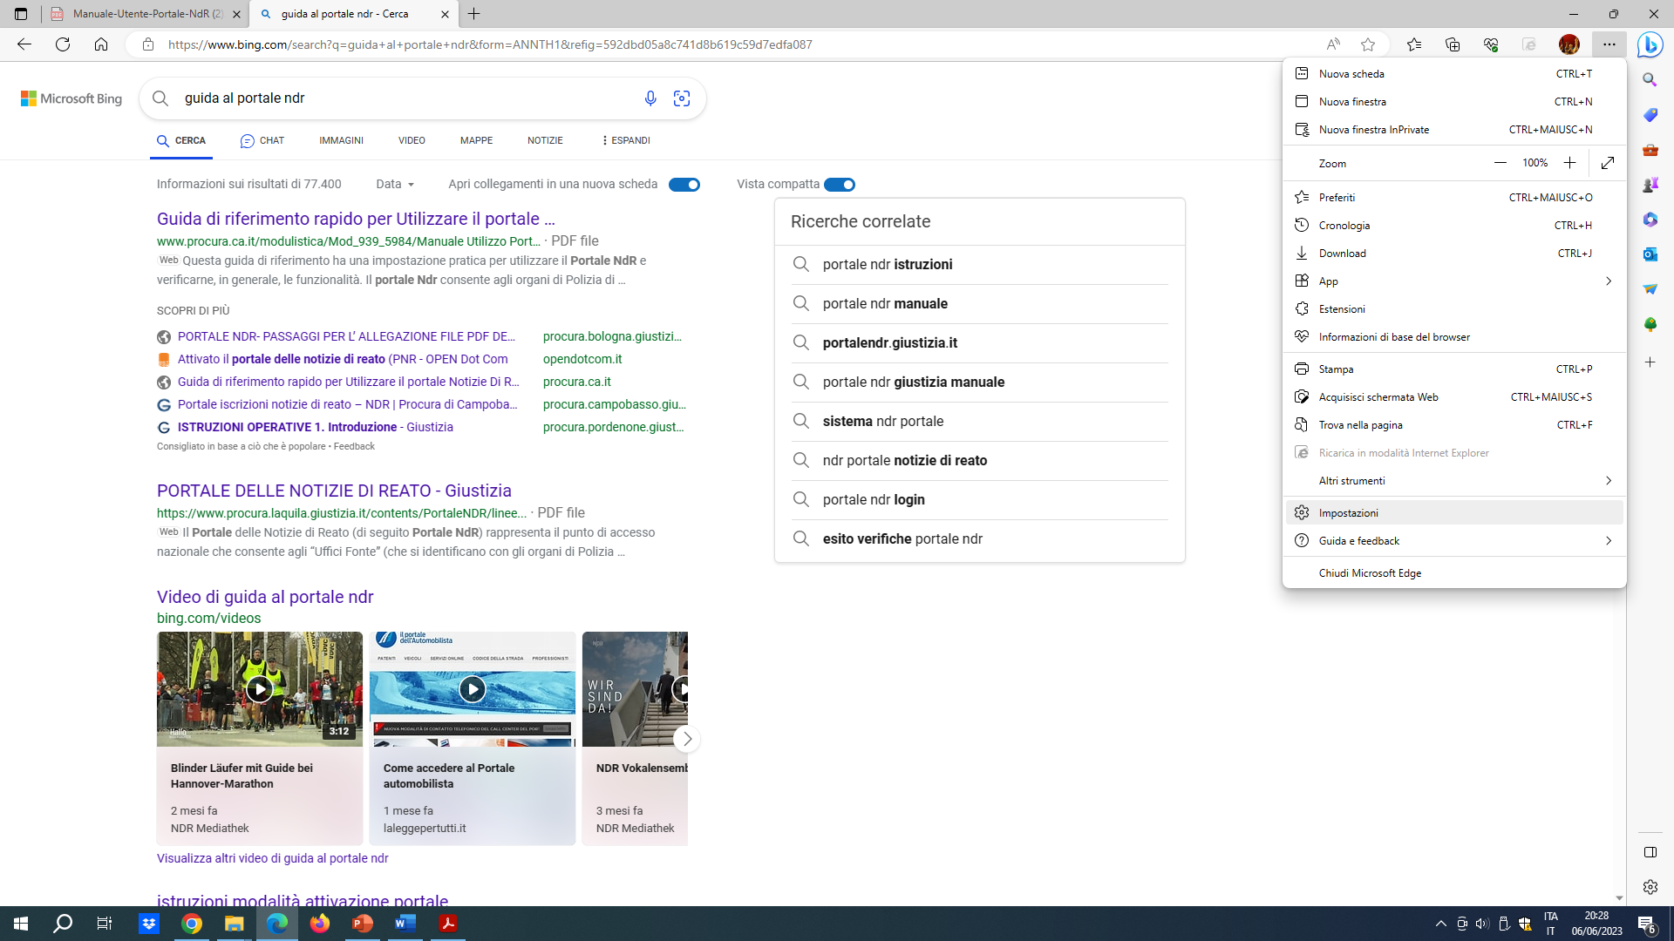
IL PORTALE NDR
Installazione del certificato – Microsoft Edge
Aprire il browser Microsoft Edge e selezionare il menù impostazioni.
Notes:
Questo modello può essere utilizzato come file iniziale per la presentazione di materiale didattico per la formazione in gruppo.
Sezioni
Fare clic con il pulsante destro del mouse su una diapositiva per aggiungere sezioni. Le sezioni possono essere utili per organizzare le diapositive o agevolare la collaborazione tra più autori.
Note
Utilizzare la sezione Note per indicazioni sull'esecuzione della presentazione oppure per fornire informazioni aggiuntive per il pubblico. Mostrare queste note nella visualizzazione Presentazione durante la presentazione.
Valutare con attenzione le dimensioni dei caratteri, importanti per l'accessibilità, la visibilità, la registrazione video e la produzione online.
Colori coordinati
Prestare particolare attenzione ai grafici, ai diagrammi e alle caselle di testo.
Tenere presente che i partecipanti eseguiranno la stampa in bianco e nero o in gradazioni di grigio. Eseguire una stampa di prova per assicurarsi che i colori risultino comunque efficaci e chiari in una stampa in solo bianco e nero e in gradazioni di grigio.
Grafica, tabelle e grafici
Scegliere la semplicità: se possibile utilizzare stili e colori coerenti, che non rappresentino elementi di distrazione.
Assegnare un'etichetta a tutti i grafici e a tutte le tabelle.

Slide 12
IL PORTALE NDR
Nella pagina delle impostazioni selezionare la voce “browser predefinito”
Notes:
Questo modello può essere utilizzato come file iniziale per la presentazione di materiale didattico per la formazione in gruppo.
Sezioni
Fare clic con il pulsante destro del mouse su una diapositiva per aggiungere sezioni. Le sezioni possono essere utili per organizzare le diapositive o agevolare la collaborazione tra più autori.
Note
Utilizzare la sezione Note per indicazioni sull'esecuzione della presentazione oppure per fornire informazioni aggiuntive per il pubblico. Mostrare queste note nella visualizzazione Presentazione durante la presentazione.
Valutare con attenzione le dimensioni dei caratteri, importanti per l'accessibilità, la visibilità, la registrazione video e la produzione online.
Colori coordinati
Prestare particolare attenzione ai grafici, ai diagrammi e alle caselle di testo.
Tenere presente che i partecipanti eseguiranno la stampa in bianco e nero o in gradazioni di grigio. Eseguire una stampa di prova per assicurarsi che i colori risultino comunque efficaci e chiari in una stampa in solo bianco e nero e in gradazioni di grigio.
Grafica, tabelle e grafici
Scegliere la semplicità: se possibile utilizzare stili e colori coerenti, che non rappresentino elementi di distrazione.
Assegnare un'etichetta a tutti i grafici e a tutte le tabelle.

Slide 13
IL PORTALE NDR
Nella sezione Compatibilità di Internet Explorer, all’opzione “Consentire il ricarimento dei siti in modalità Internet Explorer” selezionare la voce “Consenti” tra le possibili impostazioni e successivamente rendere effettiva la scelta tramite il riavvio del browser.
Notes:
Questo modello può essere utilizzato come file iniziale per la presentazione di materiale didattico per la formazione in gruppo.
Sezioni
Fare clic con il pulsante destro del mouse su una diapositiva per aggiungere sezioni. Le sezioni possono essere utili per organizzare le diapositive o agevolare la collaborazione tra più autori.
Note
Utilizzare la sezione Note per indicazioni sull'esecuzione della presentazione oppure per fornire informazioni aggiuntive per il pubblico. Mostrare queste note nella visualizzazione Presentazione durante la presentazione.
Valutare con attenzione le dimensioni dei caratteri, importanti per l'accessibilità, la visibilità, la registrazione video e la produzione online.
Colori coordinati
Prestare particolare attenzione ai grafici, ai diagrammi e alle caselle di testo.
Tenere presente che i partecipanti eseguiranno la stampa in bianco e nero o in gradazioni di grigio. Eseguire una stampa di prova per assicurarsi che i colori risultino comunque efficaci e chiari in una stampa in solo bianco e nero e in gradazioni di grigio.
Grafica, tabelle e grafici
Scegliere la semplicità: se possibile utilizzare stili e colori coerenti, che non rappresentino elementi di distrazione.
Assegnare un'etichetta a tutti i grafici e a tutte le tabelle.

Slide 14
IL PORTALE NDR
Notes:
Questo modello può essere utilizzato come file iniziale per la presentazione di materiale didattico per la formazione in gruppo.
Sezioni
Fare clic con il pulsante destro del mouse su una diapositiva per aggiungere sezioni. Le sezioni possono essere utili per organizzare le diapositive o agevolare la collaborazione tra più autori.
Note
Utilizzare la sezione Note per indicazioni sull'esecuzione della presentazione oppure per fornire informazioni aggiuntive per il pubblico. Mostrare queste note nella visualizzazione Presentazione durante la presentazione.
Valutare con attenzione le dimensioni dei caratteri, importanti per l'accessibilità, la visibilità, la registrazione video e la produzione online.
Colori coordinati
Prestare particolare attenzione ai grafici, ai diagrammi e alle caselle di testo.
Tenere presente che i partecipanti eseguiranno la stampa in bianco e nero o in gradazioni di grigio. Eseguire una stampa di prova per assicurarsi che i colori risultino comunque efficaci e chiari in una stampa in solo bianco e nero e in gradazioni di grigio.
Grafica, tabelle e grafici
Scegliere la semplicità: se possibile utilizzare stili e colori coerenti, che non rappresentino elementi di distrazione.
Assegnare un'etichetta a tutti i grafici e a tutte le tabelle.

Slide 15
IL PORTALE NDR
Proseguire con l’impostazione dell’opzione “Pagine in modalità Internet Explorer”.
Cliccare sul pulsante “Aggiungi” e nella finestra di dialogo “Aggiungi una pagina”, digitare la url: https://portalendr.giustizia.it:8443/NdrWEB/home.do e cliccare sul bottone aggiungi per inserire la pagina del Portale NdR nell’elenco delle Pagine in modalità Internet Explorer.
Notes:
Questo modello può essere utilizzato come file iniziale per la presentazione di materiale didattico per la formazione in gruppo.
Sezioni
Fare clic con il pulsante destro del mouse su una diapositiva per aggiungere sezioni. Le sezioni possono essere utili per organizzare le diapositive o agevolare la collaborazione tra più autori.
Note
Utilizzare la sezione Note per indicazioni sull'esecuzione della presentazione oppure per fornire informazioni aggiuntive per il pubblico. Mostrare queste note nella visualizzazione Presentazione durante la presentazione.
Valutare con attenzione le dimensioni dei caratteri, importanti per l'accessibilità, la visibilità, la registrazione video e la produzione online.
Colori coordinati
Prestare particolare attenzione ai grafici, ai diagrammi e alle caselle di testo.
Tenere presente che i partecipanti eseguiranno la stampa in bianco e nero o in gradazioni di grigio. Eseguire una stampa di prova per assicurarsi che i colori risultino comunque efficaci e chiari in una stampa in solo bianco e nero e in gradazioni di grigio.
Grafica, tabelle e grafici
Scegliere la semplicità: se possibile utilizzare stili e colori coerenti, che non rappresentino elementi di distrazione.
Assegnare un'etichetta a tutti i grafici e a tutte le tabelle.

Slide 16
IL PORTALE NDR
Una volta aggiunta la pagina, l’impostazione sarà attiva per un periodo di 30 gg. a partire dalla data di sistema corrente.
Laddove fosse necessario bisognerà ripetere l’operazione al termine del periodo di 30 gg. di validità
Notes:
Questo modello può essere utilizzato come file iniziale per la presentazione di materiale didattico per la formazione in gruppo.
Sezioni
Fare clic con il pulsante destro del mouse su una diapositiva per aggiungere sezioni. Le sezioni possono essere utili per organizzare le diapositive o agevolare la collaborazione tra più autori.
Note
Utilizzare la sezione Note per indicazioni sull'esecuzione della presentazione oppure per fornire informazioni aggiuntive per il pubblico. Mostrare queste note nella visualizzazione Presentazione durante la presentazione.
Valutare con attenzione le dimensioni dei caratteri, importanti per l'accessibilità, la visibilità, la registrazione video e la produzione online.
Colori coordinati
Prestare particolare attenzione ai grafici, ai diagrammi e alle caselle di testo.
Tenere presente che i partecipanti eseguiranno la stampa in bianco e nero o in gradazioni di grigio. Eseguire una stampa di prova per assicurarsi che i colori risultino comunque efficaci e chiari in una stampa in solo bianco e nero e in gradazioni di grigio.
Grafica, tabelle e grafici
Scegliere la semplicità: se possibile utilizzare stili e colori coerenti, che non rappresentino elementi di distrazione.
Assegnare un'etichetta a tutti i grafici e a tutte le tabelle.

Slide 17
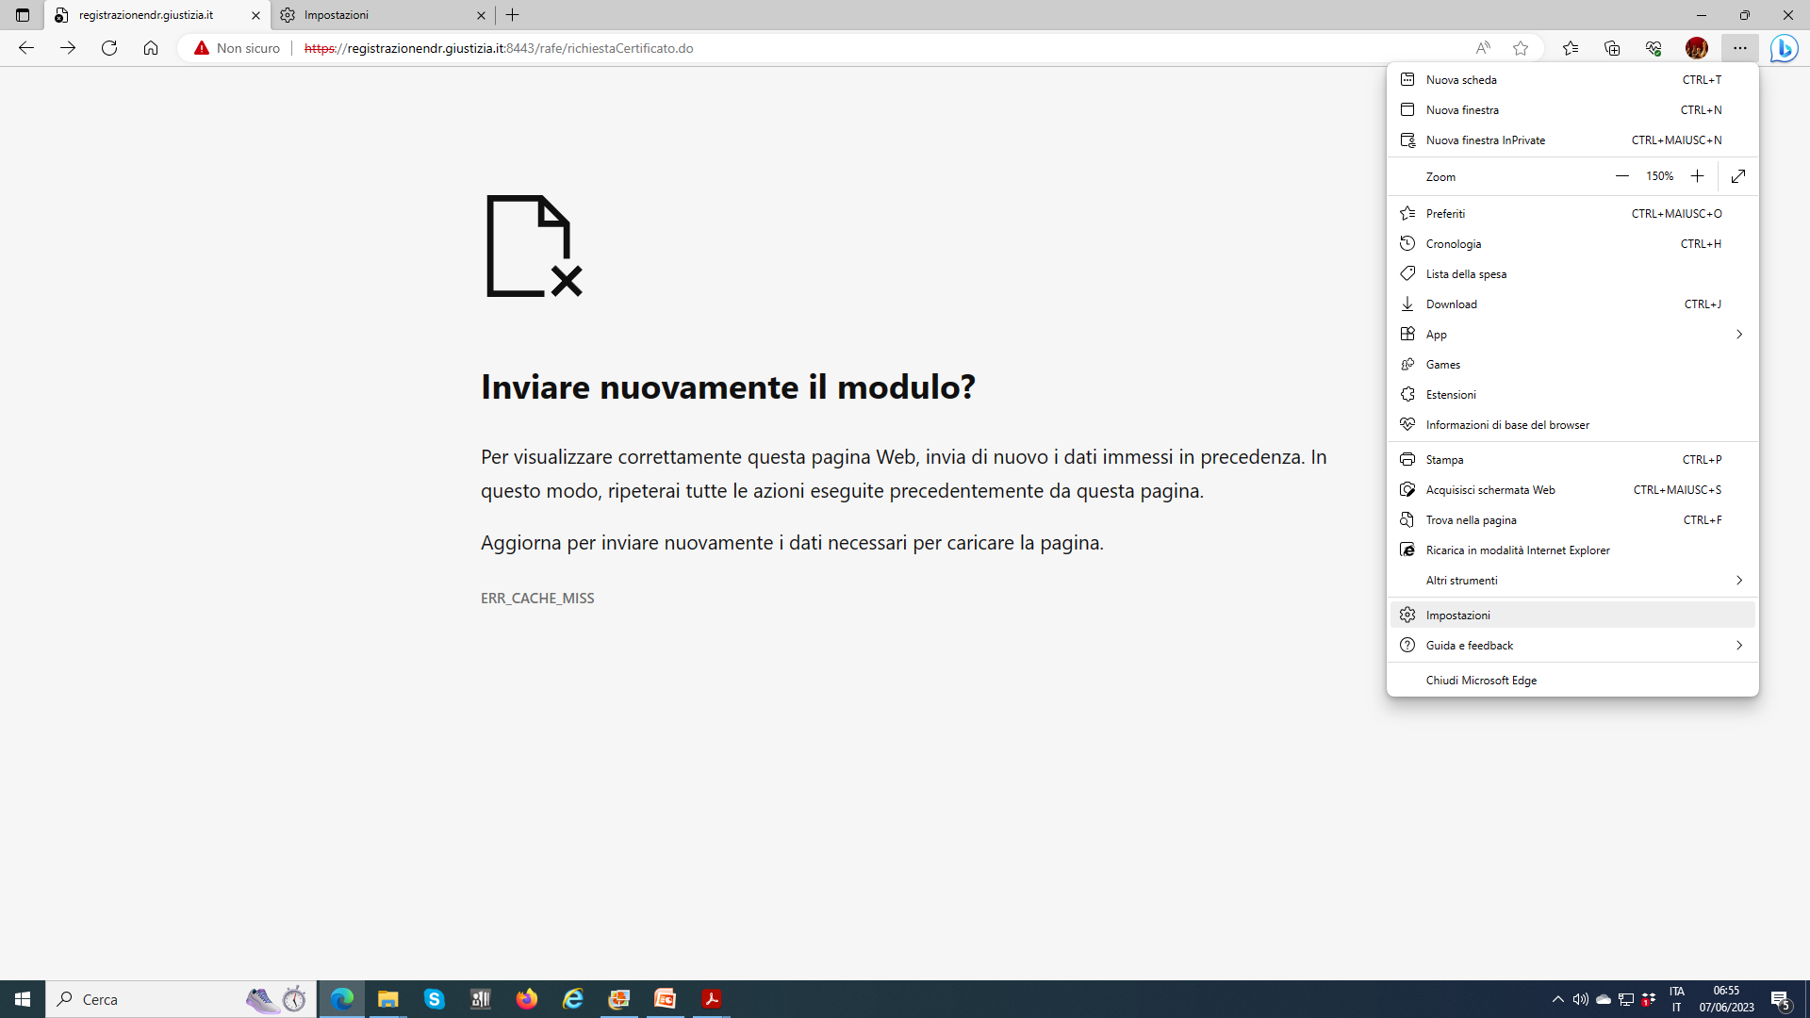
IL PORTALE NDR
Installazione del certificato sul client
1- Aprire Miscrosoft Edge
2 – dal menù impostazioni e altro scegliere “impostazioni”
Notes:
Questo modello può essere utilizzato come file iniziale per la presentazione di materiale didattico per la formazione in gruppo.
Sezioni
Fare clic con il pulsante destro del mouse su una diapositiva per aggiungere sezioni. Le sezioni possono essere utili per organizzare le diapositive o agevolare la collaborazione tra più autori.
Note
Utilizzare la sezione Note per indicazioni sull'esecuzione della presentazione oppure per fornire informazioni aggiuntive per il pubblico. Mostrare queste note nella visualizzazione Presentazione durante la presentazione.
Valutare con attenzione le dimensioni dei caratteri, importanti per l'accessibilità, la visibilità, la registrazione video e la produzione online.
Colori coordinati
Prestare particolare attenzione ai grafici, ai diagrammi e alle caselle di testo.
Tenere presente che i partecipanti eseguiranno la stampa in bianco e nero o in gradazioni di grigio. Eseguire una stampa di prova per assicurarsi che i colori risultino comunque efficaci e chiari in una stampa in solo bianco e nero e in gradazioni di grigio.
Grafica, tabelle e grafici
Scegliere la semplicità: se possibile utilizzare stili e colori coerenti, che non rappresentino elementi di distrazione.
Assegnare un'etichetta a tutti i grafici e a tutte le tabelle.

Slide 18
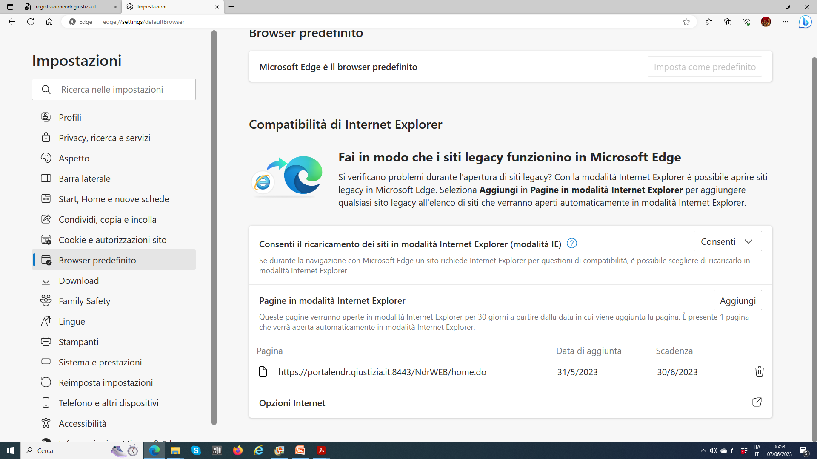
IL PORTALE NDR
Installazione del certificato sul client
3 – Scegliere Browser predefinito
4 – Scegliere Opzioni di internet
Notes:
Questo modello può essere utilizzato come file iniziale per la presentazione di materiale didattico per la formazione in gruppo.
Sezioni
Fare clic con il pulsante destro del mouse su una diapositiva per aggiungere sezioni. Le sezioni possono essere utili per organizzare le diapositive o agevolare la collaborazione tra più autori.
Note
Utilizzare la sezione Note per indicazioni sull'esecuzione della presentazione oppure per fornire informazioni aggiuntive per il pubblico. Mostrare queste note nella visualizzazione Presentazione durante la presentazione.
Valutare con attenzione le dimensioni dei caratteri, importanti per l'accessibilità, la visibilità, la registrazione video e la produzione online.
Colori coordinati
Prestare particolare attenzione ai grafici, ai diagrammi e alle caselle di testo.
Tenere presente che i partecipanti eseguiranno la stampa in bianco e nero o in gradazioni di grigio. Eseguire una stampa di prova per assicurarsi che i colori risultino comunque efficaci e chiari in una stampa in solo bianco e nero e in gradazioni di grigio.
Grafica, tabelle e grafici
Scegliere la semplicità: se possibile utilizzare stili e colori coerenti, che non rappresentino elementi di distrazione.
Assegnare un'etichetta a tutti i grafici e a tutte le tabelle.

Slide 19
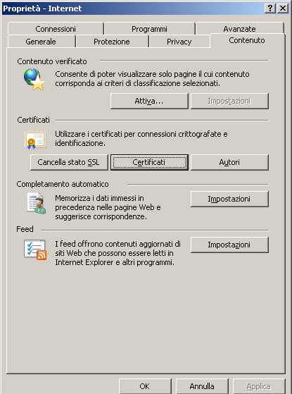
IL PORTALE NDR
Installazione del certificato sul client
5 – Fare clik su “contenuto”
4 – Scegliere Certificati
Notes:
Questo modello può essere utilizzato come file iniziale per la presentazione di materiale didattico per la formazione in gruppo.
Sezioni
Fare clic con il pulsante destro del mouse su una diapositiva per aggiungere sezioni. Le sezioni possono essere utili per organizzare le diapositive o agevolare la collaborazione tra più autori.
Note
Utilizzare la sezione Note per indicazioni sull'esecuzione della presentazione oppure per fornire informazioni aggiuntive per il pubblico. Mostrare queste note nella visualizzazione Presentazione durante la presentazione.
Valutare con attenzione le dimensioni dei caratteri, importanti per l'accessibilità, la visibilità, la registrazione video e la produzione online.
Colori coordinati
Prestare particolare attenzione ai grafici, ai diagrammi e alle caselle di testo.
Tenere presente che i partecipanti eseguiranno la stampa in bianco e nero o in gradazioni di grigio. Eseguire una stampa di prova per assicurarsi che i colori risultino comunque efficaci e chiari in una stampa in solo bianco e nero e in gradazioni di grigio.
Grafica, tabelle e grafici
Scegliere la semplicità: se possibile utilizzare stili e colori coerenti, che non rappresentino elementi di distrazione.
Assegnare un'etichetta a tutti i grafici e a tutte le tabelle.

Slide 20
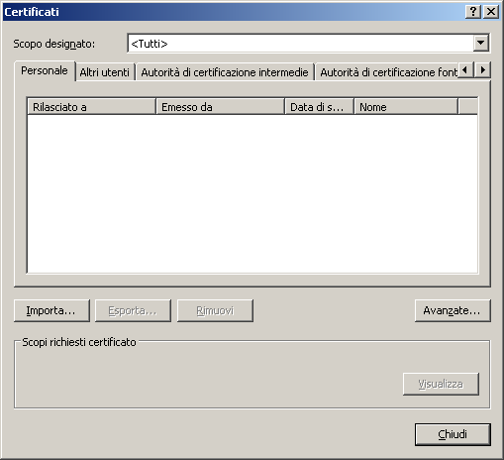
IL PORTALE NDR
Installazione del certificato sul client
6 – Fare clik su “importa”
Notes:
Questo modello può essere utilizzato come file iniziale per la presentazione di materiale didattico per la formazione in gruppo.
Sezioni
Fare clic con il pulsante destro del mouse su una diapositiva per aggiungere sezioni. Le sezioni possono essere utili per organizzare le diapositive o agevolare la collaborazione tra più autori.
Note
Utilizzare la sezione Note per indicazioni sull'esecuzione della presentazione oppure per fornire informazioni aggiuntive per il pubblico. Mostrare queste note nella visualizzazione Presentazione durante la presentazione.
Valutare con attenzione le dimensioni dei caratteri, importanti per l'accessibilità, la visibilità, la registrazione video e la produzione online.
Colori coordinati
Prestare particolare attenzione ai grafici, ai diagrammi e alle caselle di testo.
Tenere presente che i partecipanti eseguiranno la stampa in bianco e nero o in gradazioni di grigio. Eseguire una stampa di prova per assicurarsi che i colori risultino comunque efficaci e chiari in una stampa in solo bianco e nero e in gradazioni di grigio.
Grafica, tabelle e grafici
Scegliere la semplicità: se possibile utilizzare stili e colori coerenti, che non rappresentino elementi di distrazione.
Assegnare un'etichetta a tutti i grafici e a tutte le tabelle.

Slide 21
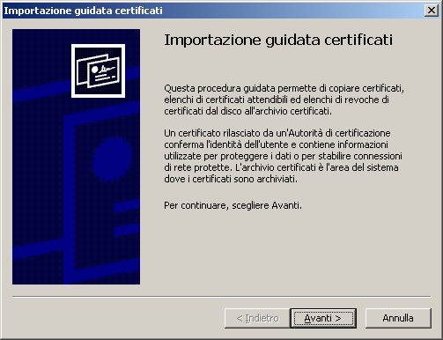
IL PORTALE NDR
Installazione del certificato sul client
6 – Fare clik su “Avanti”
Notes:
Questo modello può essere utilizzato come file iniziale per la presentazione di materiale didattico per la formazione in gruppo.
Sezioni
Fare clic con il pulsante destro del mouse su una diapositiva per aggiungere sezioni. Le sezioni possono essere utili per organizzare le diapositive o agevolare la collaborazione tra più autori.
Note
Utilizzare la sezione Note per indicazioni sull'esecuzione della presentazione oppure per fornire informazioni aggiuntive per il pubblico. Mostrare queste note nella visualizzazione Presentazione durante la presentazione.
Valutare con attenzione le dimensioni dei caratteri, importanti per l'accessibilità, la visibilità, la registrazione video e la produzione online.
Colori coordinati
Prestare particolare attenzione ai grafici, ai diagrammi e alle caselle di testo.
Tenere presente che i partecipanti eseguiranno la stampa in bianco e nero o in gradazioni di grigio. Eseguire una stampa di prova per assicurarsi che i colori risultino comunque efficaci e chiari in una stampa in solo bianco e nero e in gradazioni di grigio.
Grafica, tabelle e grafici
Scegliere la semplicità: se possibile utilizzare stili e colori coerenti, che non rappresentino elementi di distrazione.
Assegnare un'etichetta a tutti i grafici e a tutte le tabelle.

Slide 22
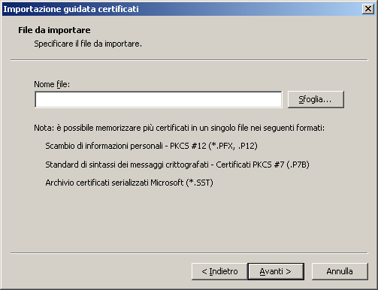
IL PORTALE NDR
Installazione del certificato sul client
7 – Fare clic su Sfoglia… e selezionare come tipo di file Scambio di informazioni personali (*.pfx,p12)
Notes:
Questo modello può essere utilizzato come file iniziale per la presentazione di materiale didattico per la formazione in gruppo.
Sezioni
Fare clic con il pulsante destro del mouse su una diapositiva per aggiungere sezioni. Le sezioni possono essere utili per organizzare le diapositive o agevolare la collaborazione tra più autori.
Note
Utilizzare la sezione Note per indicazioni sull'esecuzione della presentazione oppure per fornire informazioni aggiuntive per il pubblico. Mostrare queste note nella visualizzazione Presentazione durante la presentazione.
Valutare con attenzione le dimensioni dei caratteri, importanti per l'accessibilità, la visibilità, la registrazione video e la produzione online.
Colori coordinati
Prestare particolare attenzione ai grafici, ai diagrammi e alle caselle di testo.
Tenere presente che i partecipanti eseguiranno la stampa in bianco e nero o in gradazioni di grigio. Eseguire una stampa di prova per assicurarsi che i colori risultino comunque efficaci e chiari in una stampa in solo bianco e nero e in gradazioni di grigio.
Grafica, tabelle e grafici
Scegliere la semplicità: se possibile utilizzare stili e colori coerenti, che non rappresentino elementi di distrazione.
Assegnare un'etichetta a tutti i grafici e a tutte le tabelle.

Slide 23
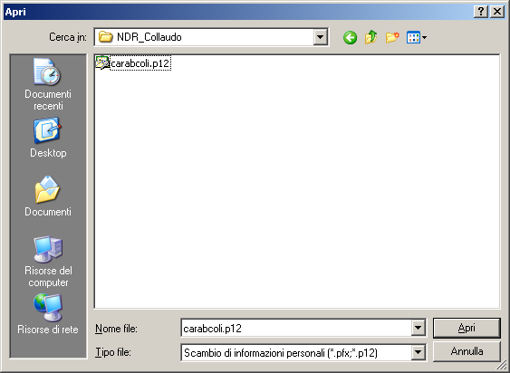
IL PORTALE NDR
Installazione del certificato sul client
7 – Aprire la cartella dove si trova il certificato, selezionare il file e fare clic su Apri.
Notes:
Questo modello può essere utilizzato come file iniziale per la presentazione di materiale didattico per la formazione in gruppo.
Sezioni
Fare clic con il pulsante destro del mouse su una diapositiva per aggiungere sezioni. Le sezioni possono essere utili per organizzare le diapositive o agevolare la collaborazione tra più autori.
Note
Utilizzare la sezione Note per indicazioni sull'esecuzione della presentazione oppure per fornire informazioni aggiuntive per il pubblico. Mostrare queste note nella visualizzazione Presentazione durante la presentazione.
Valutare con attenzione le dimensioni dei caratteri, importanti per l'accessibilità, la visibilità, la registrazione video e la produzione online.
Colori coordinati
Prestare particolare attenzione ai grafici, ai diagrammi e alle caselle di testo.
Tenere presente che i partecipanti eseguiranno la stampa in bianco e nero o in gradazioni di grigio. Eseguire una stampa di prova per assicurarsi che i colori risultino comunque efficaci e chiari in una stampa in solo bianco e nero e in gradazioni di grigio.
Grafica, tabelle e grafici
Scegliere la semplicità: se possibile utilizzare stili e colori coerenti, che non rappresentino elementi di distrazione.
Assegnare un'etichetta a tutti i grafici e a tutte le tabelle.

Slide 24
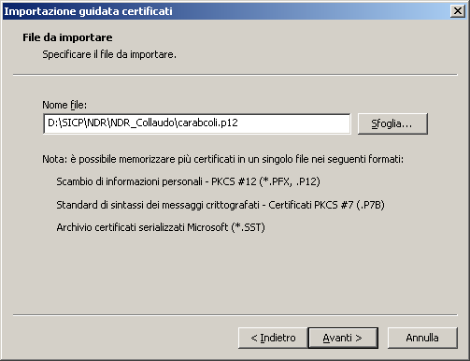
IL PORTALE NDR
Installazione del certificato sul client
8 – Successivamente fare clic su Avanti .
Notes:
Questo modello può essere utilizzato come file iniziale per la presentazione di materiale didattico per la formazione in gruppo.
Sezioni
Fare clic con il pulsante destro del mouse su una diapositiva per aggiungere sezioni. Le sezioni possono essere utili per organizzare le diapositive o agevolare la collaborazione tra più autori.
Note
Utilizzare la sezione Note per indicazioni sull'esecuzione della presentazione oppure per fornire informazioni aggiuntive per il pubblico. Mostrare queste note nella visualizzazione Presentazione durante la presentazione.
Valutare con attenzione le dimensioni dei caratteri, importanti per l'accessibilità, la visibilità, la registrazione video e la produzione online.
Colori coordinati
Prestare particolare attenzione ai grafici, ai diagrammi e alle caselle di testo.
Tenere presente che i partecipanti eseguiranno la stampa in bianco e nero o in gradazioni di grigio. Eseguire una stampa di prova per assicurarsi che i colori risultino comunque efficaci e chiari in una stampa in solo bianco e nero e in gradazioni di grigio.
Grafica, tabelle e grafici
Scegliere la semplicità: se possibile utilizzare stili e colori coerenti, che non rappresentino elementi di distrazione.
Assegnare un'etichetta a tutti i grafici e a tutte le tabelle.

Slide 25
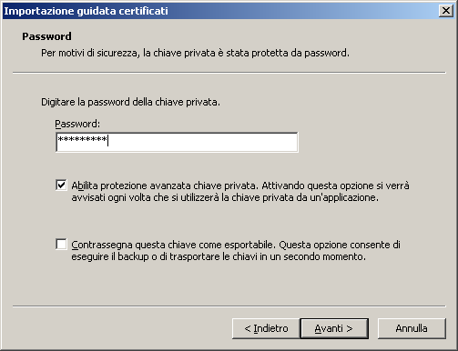
IL PORTALE NDR
Installazione del certificato sul client
9 – Immettere la password del certificato. (carabcoli)
Fare clic su Abilita protezione avanzata chiave privata. per proteggere l’accesso all’area privata con un’ulteriore password all’accesso. Fare clic su Avanti
Notes:
Questo modello può essere utilizzato come file iniziale per la presentazione di materiale didattico per la formazione in gruppo.
Sezioni
Fare clic con il pulsante destro del mouse su una diapositiva per aggiungere sezioni. Le sezioni possono essere utili per organizzare le diapositive o agevolare la collaborazione tra più autori.
Note
Utilizzare la sezione Note per indicazioni sull'esecuzione della presentazione oppure per fornire informazioni aggiuntive per il pubblico. Mostrare queste note nella visualizzazione Presentazione durante la presentazione.
Valutare con attenzione le dimensioni dei caratteri, importanti per l'accessibilità, la visibilità, la registrazione video e la produzione online.
Colori coordinati
Prestare particolare attenzione ai grafici, ai diagrammi e alle caselle di testo.
Tenere presente che i partecipanti eseguiranno la stampa in bianco e nero o in gradazioni di grigio. Eseguire una stampa di prova per assicurarsi che i colori risultino comunque efficaci e chiari in una stampa in solo bianco e nero e in gradazioni di grigio.
Grafica, tabelle e grafici
Scegliere la semplicità: se possibile utilizzare stili e colori coerenti, che non rappresentino elementi di distrazione.
Assegnare un'etichetta a tutti i grafici e a tutte le tabelle.

Slide 26
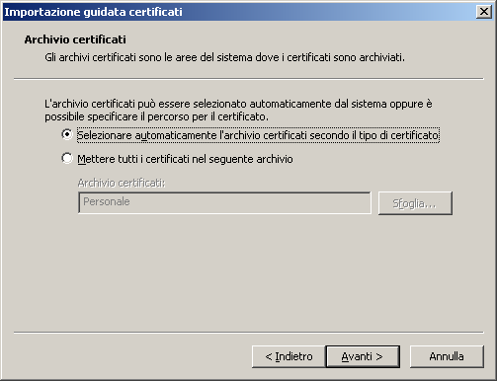
IL PORTALE NDR
Installazione del certificato sul client
10 - Fare clic su Selezionare automaticamente l’archivio certificati secondo il tipo di certificato - Fare clic sul pulsante Avanti.
Notes:
Questo modello può essere utilizzato come file iniziale per la presentazione di materiale didattico per la formazione in gruppo.
Sezioni
Fare clic con il pulsante destro del mouse su una diapositiva per aggiungere sezioni. Le sezioni possono essere utili per organizzare le diapositive o agevolare la collaborazione tra più autori.
Note
Utilizzare la sezione Note per indicazioni sull'esecuzione della presentazione oppure per fornire informazioni aggiuntive per il pubblico. Mostrare queste note nella visualizzazione Presentazione durante la presentazione.
Valutare con attenzione le dimensioni dei caratteri, importanti per l'accessibilità, la visibilità, la registrazione video e la produzione online.
Colori coordinati
Prestare particolare attenzione ai grafici, ai diagrammi e alle caselle di testo.
Tenere presente che i partecipanti eseguiranno la stampa in bianco e nero o in gradazioni di grigio. Eseguire una stampa di prova per assicurarsi che i colori risultino comunque efficaci e chiari in una stampa in solo bianco e nero e in gradazioni di grigio.
Grafica, tabelle e grafici
Scegliere la semplicità: se possibile utilizzare stili e colori coerenti, che non rappresentino elementi di distrazione.
Assegnare un'etichetta a tutti i grafici e a tutte le tabelle.

Slide 27
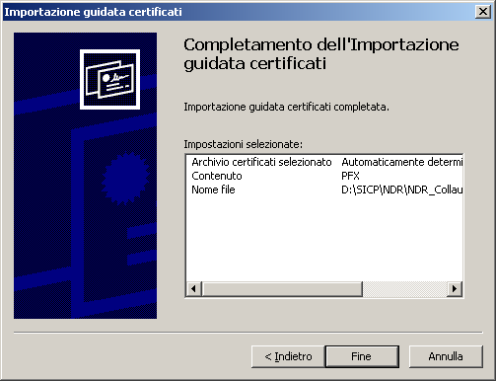
IL PORTALE NDR
Installazione del certificato sul client
11- Fare clic sul pulsante Fine.
Notes:
Questo modello può essere utilizzato come file iniziale per la presentazione di materiale didattico per la formazione in gruppo.
Sezioni
Fare clic con il pulsante destro del mouse su una diapositiva per aggiungere sezioni. Le sezioni possono essere utili per organizzare le diapositive o agevolare la collaborazione tra più autori.
Note
Utilizzare la sezione Note per indicazioni sull'esecuzione della presentazione oppure per fornire informazioni aggiuntive per il pubblico. Mostrare queste note nella visualizzazione Presentazione durante la presentazione.
Valutare con attenzione le dimensioni dei caratteri, importanti per l'accessibilità, la visibilità, la registrazione video e la produzione online.
Colori coordinati
Prestare particolare attenzione ai grafici, ai diagrammi e alle caselle di testo.
Tenere presente che i partecipanti eseguiranno la stampa in bianco e nero o in gradazioni di grigio. Eseguire una stampa di prova per assicurarsi che i colori risultino comunque efficaci e chiari in una stampa in solo bianco e nero e in gradazioni di grigio.
Grafica, tabelle e grafici
Scegliere la semplicità: se possibile utilizzare stili e colori coerenti, che non rappresentino elementi di distrazione.
Assegnare un'etichetta a tutti i grafici e a tutte le tabelle.

Slide 28
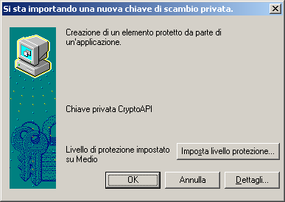
IL PORTALE NDR
Installazione del certificato sul client
12- Fare clic su Imposta livello protezione…
Notes:
Questo modello può essere utilizzato come file iniziale per la presentazione di materiale didattico per la formazione in gruppo.
Sezioni
Fare clic con il pulsante destro del mouse su una diapositiva per aggiungere sezioni. Le sezioni possono essere utili per organizzare le diapositive o agevolare la collaborazione tra più autori.
Note
Utilizzare la sezione Note per indicazioni sull'esecuzione della presentazione oppure per fornire informazioni aggiuntive per il pubblico. Mostrare queste note nella visualizzazione Presentazione durante la presentazione.
Valutare con attenzione le dimensioni dei caratteri, importanti per l'accessibilità, la visibilità, la registrazione video e la produzione online.
Colori coordinati
Prestare particolare attenzione ai grafici, ai diagrammi e alle caselle di testo.
Tenere presente che i partecipanti eseguiranno la stampa in bianco e nero o in gradazioni di grigio. Eseguire una stampa di prova per assicurarsi che i colori risultino comunque efficaci e chiari in una stampa in solo bianco e nero e in gradazioni di grigio.
Grafica, tabelle e grafici
Scegliere la semplicità: se possibile utilizzare stili e colori coerenti, che non rappresentino elementi di distrazione.
Assegnare un'etichetta a tutti i grafici e a tutte le tabelle.

Slide 29
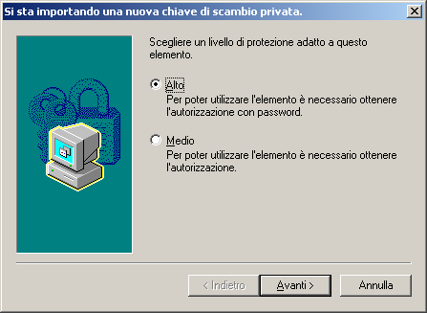
IL PORTALE NDR
Installazione del certificato sul client
13- selezionare Alto, poi avanti.
Notes:
Questo modello può essere utilizzato come file iniziale per la presentazione di materiale didattico per la formazione in gruppo.
Sezioni
Fare clic con il pulsante destro del mouse su una diapositiva per aggiungere sezioni. Le sezioni possono essere utili per organizzare le diapositive o agevolare la collaborazione tra più autori.
Note
Utilizzare la sezione Note per indicazioni sull'esecuzione della presentazione oppure per fornire informazioni aggiuntive per il pubblico. Mostrare queste note nella visualizzazione Presentazione durante la presentazione.
Valutare con attenzione le dimensioni dei caratteri, importanti per l'accessibilità, la visibilità, la registrazione video e la produzione online.
Colori coordinati
Prestare particolare attenzione ai grafici, ai diagrammi e alle caselle di testo.
Tenere presente che i partecipanti eseguiranno la stampa in bianco e nero o in gradazioni di grigio. Eseguire una stampa di prova per assicurarsi che i colori risultino comunque efficaci e chiari in una stampa in solo bianco e nero e in gradazioni di grigio.
Grafica, tabelle e grafici
Scegliere la semplicità: se possibile utilizzare stili e colori coerenti, che non rappresentino elementi di distrazione.
Assegnare un'etichetta a tutti i grafici e a tutte le tabelle.

Slide 30
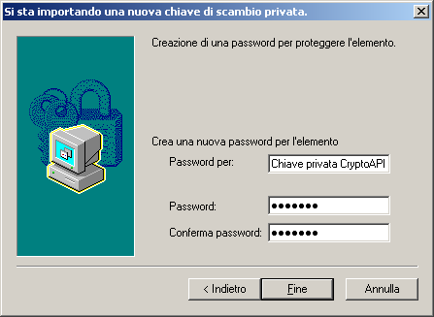
IL PORTALE NDR
Installazione del certificato sul client
14- Fare clic su Avanti e immettere una password. È importante memorizzarla perché verrà chiesta ogni volta che si accede alle aree private o al portale NdR.
Fare clic su Fine.
Notes:
Questo modello può essere utilizzato come file iniziale per la presentazione di materiale didattico per la formazione in gruppo.
Sezioni
Fare clic con il pulsante destro del mouse su una diapositiva per aggiungere sezioni. Le sezioni possono essere utili per organizzare le diapositive o agevolare la collaborazione tra più autori.
Note
Utilizzare la sezione Note per indicazioni sull'esecuzione della presentazione oppure per fornire informazioni aggiuntive per il pubblico. Mostrare queste note nella visualizzazione Presentazione durante la presentazione.
Valutare con attenzione le dimensioni dei caratteri, importanti per l'accessibilità, la visibilità, la registrazione video e la produzione online.
Colori coordinati
Prestare particolare attenzione ai grafici, ai diagrammi e alle caselle di testo.
Tenere presente che i partecipanti eseguiranno la stampa in bianco e nero o in gradazioni di grigio. Eseguire una stampa di prova per assicurarsi che i colori risultino comunque efficaci e chiari in una stampa in solo bianco e nero e in gradazioni di grigio.
Grafica, tabelle e grafici
Scegliere la semplicità: se possibile utilizzare stili e colori coerenti, che non rappresentino elementi di distrazione.
Assegnare un'etichetta a tutti i grafici e a tutte le tabelle.

Slide 31
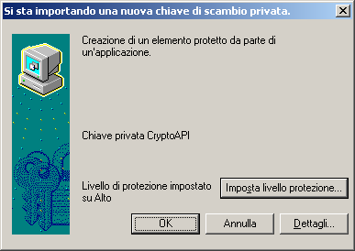
IL PORTALE NDR
Installazione del certificato sul client
15- Fare clic su OK.
Notes:
Questo modello può essere utilizzato come file iniziale per la presentazione di materiale didattico per la formazione in gruppo.
Sezioni
Fare clic con il pulsante destro del mouse su una diapositiva per aggiungere sezioni. Le sezioni possono essere utili per organizzare le diapositive o agevolare la collaborazione tra più autori.
Note
Utilizzare la sezione Note per indicazioni sull'esecuzione della presentazione oppure per fornire informazioni aggiuntive per il pubblico. Mostrare queste note nella visualizzazione Presentazione durante la presentazione.
Valutare con attenzione le dimensioni dei caratteri, importanti per l'accessibilità, la visibilità, la registrazione video e la produzione online.
Colori coordinati
Prestare particolare attenzione ai grafici, ai diagrammi e alle caselle di testo.
Tenere presente che i partecipanti eseguiranno la stampa in bianco e nero o in gradazioni di grigio. Eseguire una stampa di prova per assicurarsi che i colori risultino comunque efficaci e chiari in una stampa in solo bianco e nero e in gradazioni di grigio.
Grafica, tabelle e grafici
Scegliere la semplicità: se possibile utilizzare stili e colori coerenti, che non rappresentino elementi di distrazione.
Assegnare un'etichetta a tutti i grafici e a tutte le tabelle.

Slide 32
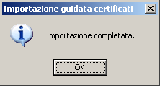
IL PORTALE NDR
Installazione del certificato sul client
16- Terminata l’operazione verrà visualizzata la finestra di conferma di avvenuta importazione del certificato.
Fare clic su OK.
Notes:
Questo modello può essere utilizzato come file iniziale per la presentazione di materiale didattico per la formazione in gruppo.
Sezioni
Fare clic con il pulsante destro del mouse su una diapositiva per aggiungere sezioni. Le sezioni possono essere utili per organizzare le diapositive o agevolare la collaborazione tra più autori.
Note
Utilizzare la sezione Note per indicazioni sull'esecuzione della presentazione oppure per fornire informazioni aggiuntive per il pubblico. Mostrare queste note nella visualizzazione Presentazione durante la presentazione.
Valutare con attenzione le dimensioni dei caratteri, importanti per l'accessibilità, la visibilità, la registrazione video e la produzione online.
Colori coordinati
Prestare particolare attenzione ai grafici, ai diagrammi e alle caselle di testo.
Tenere presente che i partecipanti eseguiranno la stampa in bianco e nero o in gradazioni di grigio. Eseguire una stampa di prova per assicurarsi che i colori risultino comunque efficaci e chiari in una stampa in solo bianco e nero e in gradazioni di grigio.
Grafica, tabelle e grafici
Scegliere la semplicità: se possibile utilizzare stili e colori coerenti, che non rappresentino elementi di distrazione.
Assegnare un'etichetta a tutti i grafici e a tutte le tabelle.

Slide 33
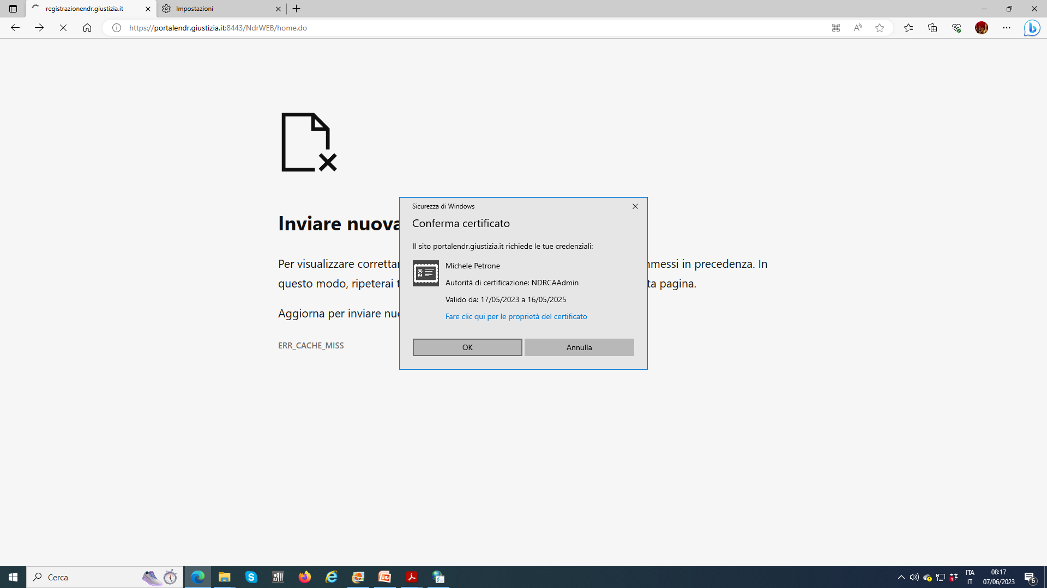
IL PORTALE NDR
ACCEDERE AL PORTALE
12 – Accedere al portale tramite il seguente link:
https://portalendr.giustizia.it:8443/NdrWEB/home.do
Notes:
Questo modello può essere utilizzato come file iniziale per la presentazione di materiale didattico per la formazione in gruppo.
Sezioni
Fare clic con il pulsante destro del mouse su una diapositiva per aggiungere sezioni. Le sezioni possono essere utili per organizzare le diapositive o agevolare la collaborazione tra più autori.
Note
Utilizzare la sezione Note per indicazioni sull'esecuzione della presentazione oppure per fornire informazioni aggiuntive per il pubblico. Mostrare queste note nella visualizzazione Presentazione durante la presentazione.
Valutare con attenzione le dimensioni dei caratteri, importanti per l'accessibilità, la visibilità, la registrazione video e la produzione online.
Colori coordinati
Prestare particolare attenzione ai grafici, ai diagrammi e alle caselle di testo.
Tenere presente che i partecipanti eseguiranno la stampa in bianco e nero o in gradazioni di grigio. Eseguire una stampa di prova per assicurarsi che i colori risultino comunque efficaci e chiari in una stampa in solo bianco e nero e in gradazioni di grigio.
Grafica, tabelle e grafici
Scegliere la semplicità: se possibile utilizzare stili e colori coerenti, che non rappresentino elementi di distrazione.
Assegnare un'etichetta a tutti i grafici e a tutte le tabelle.

Slide 34
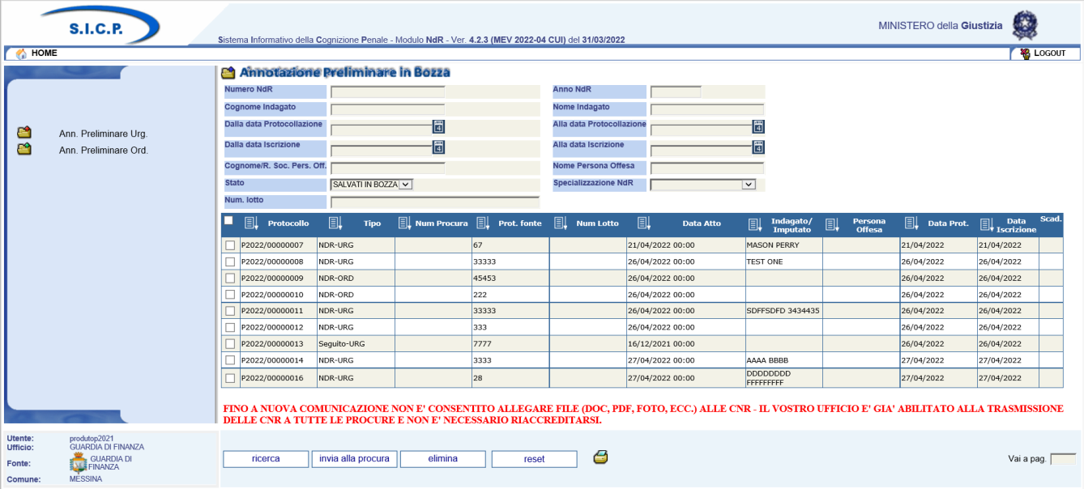
IL PORTALE NDR
HOME PAGE
Notes:
Questo modello può essere utilizzato come file iniziale per la presentazione di materiale didattico per la formazione in gruppo.
Sezioni
Fare clic con il pulsante destro del mouse su una diapositiva per aggiungere sezioni. Le sezioni possono essere utili per organizzare le diapositive o agevolare la collaborazione tra più autori.
Note
Utilizzare la sezione Note per indicazioni sull'esecuzione della presentazione oppure per fornire informazioni aggiuntive per il pubblico. Mostrare queste note nella visualizzazione Presentazione durante la presentazione.
Valutare con attenzione le dimensioni dei caratteri, importanti per l'accessibilità, la visibilità, la registrazione video e la produzione online.
Colori coordinati
Prestare particolare attenzione ai grafici, ai diagrammi e alle caselle di testo.
Tenere presente che i partecipanti eseguiranno la stampa in bianco e nero o in gradazioni di grigio. Eseguire una stampa di prova per assicurarsi che i colori risultino comunque efficaci e chiari in una stampa in solo bianco e nero e in gradazioni di grigio.
Grafica, tabelle e grafici
Scegliere la semplicità: se possibile utilizzare stili e colori coerenti, che non rappresentino elementi di distrazione.
Assegnare un'etichetta a tutti i grafici e a tutte le tabelle.

Slide 35

Dott. Michele Petrone
Comandante Polizia Locale grazie per l’attenzione

